Slide 1

Trường tiểu học….
CHÀO MỪNG QUÝ THẦY CÔ
VỀ DỰ GIỜ, THĂM LỚP
MÔN MĨ THUẬT
LỚP 2
GV:

Slide 2

KIỂM TRA ĐỒ DÙNG HỌC TẬP

Slide 3

KHỞI ĐỘNG

Slide 4

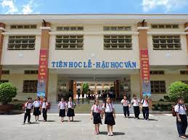
MĨ THUẬT
CHỦ ĐỀ 2: ĐƯỜNG ĐẾN TRƯỜNG EM
Bài 3: Cổng trường nhộn nhịp

Slide 5
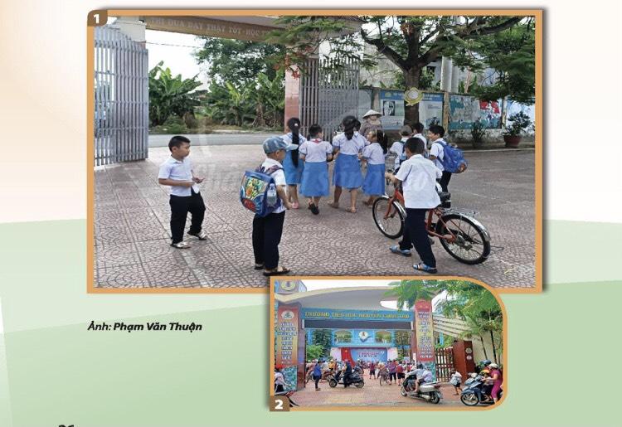
KHÁM PHÁ
- Các em hãy nhớ lại trước và sau tan học cổng trường thường diễn ra hoạt động gì?
-Hình dáng và hoạt động mỗi người như thế nào?

Slide 6
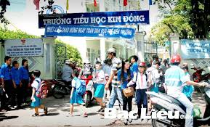
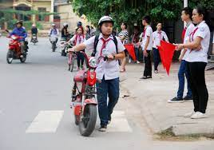
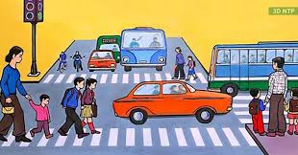
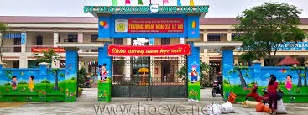
CÁC HOẠT ĐỘNG DIỄN RA Ở CỔNG TRƯỜNG
-Khi đến trường các em gặp ai ở cổng trường?
- Khi gặp ai ở cổng trường chúng ta thường làm gì?

Slide 7
1. Cổng trường thường có hình dạng thế nào?
2. Cổng trường gồm những bộ phận chính nào?
3. Biển của cổng trường viết nội dung gì?
4. Hình dáng ,màu sắc của cổng trường như thế nào?

Slide 8
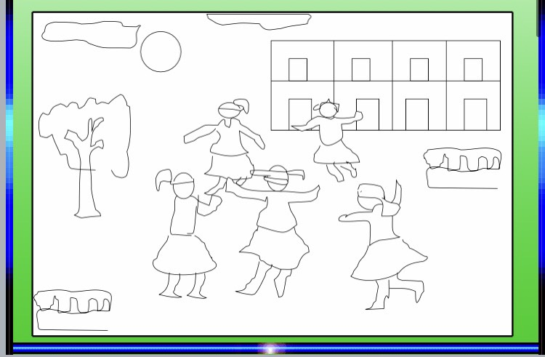
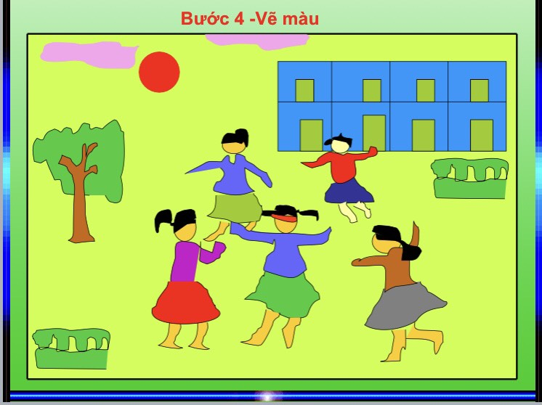
CÁCH TẠO SẢN PHẨM MĨ THUẬT
B1: Tìm nội dung
B2: Tưởng tượng và vẽ dáng người
B3: Vẽ chi tiết ( thêm hình ảnh phụ)
B4:Vẽ màu theo ý thích

Slide 9
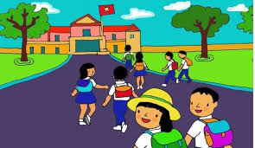
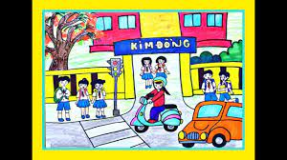
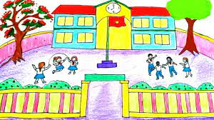
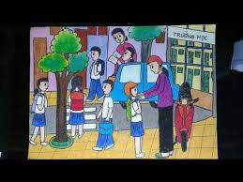
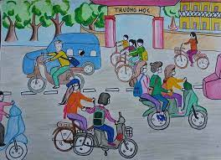
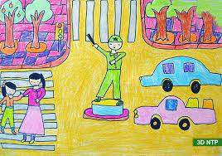
BÀI THAM KHẢO

Slide 10

THỰC HÀNH
            -Vẽ 1 bức tranh cổng trường nhộn nhịp theo ý thích.
- Vẽ trên giấy a4

Slide 11
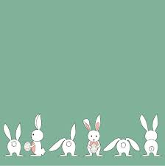
TRƯNG BÀY SẢN PHẨM VÀ CHIA SẺ
- Nêu cảm nhận của em về bài vẽ.
Cách sắp xếp các vị trí nhân vật trong bức tranh
Chúng ta cần làm gì để bảo vệ an toàn ở cổng trường?

Slide 12
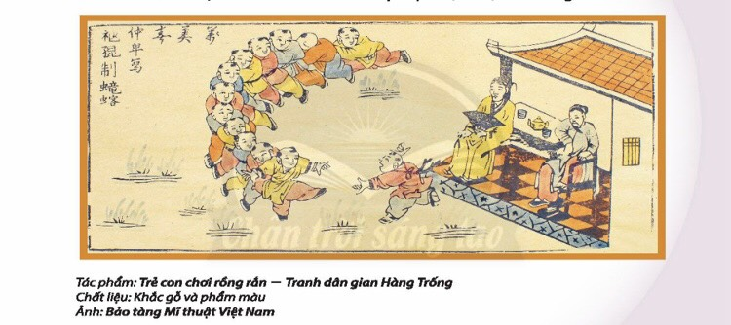
XEM TRANH DÂN GIAN

Slide 13

BÀI HỌC ĐẾN ĐÂY LÀ KẾT THÚC
THANKS!

